Slide 1
Неопределённый интеграл.

Slide 2
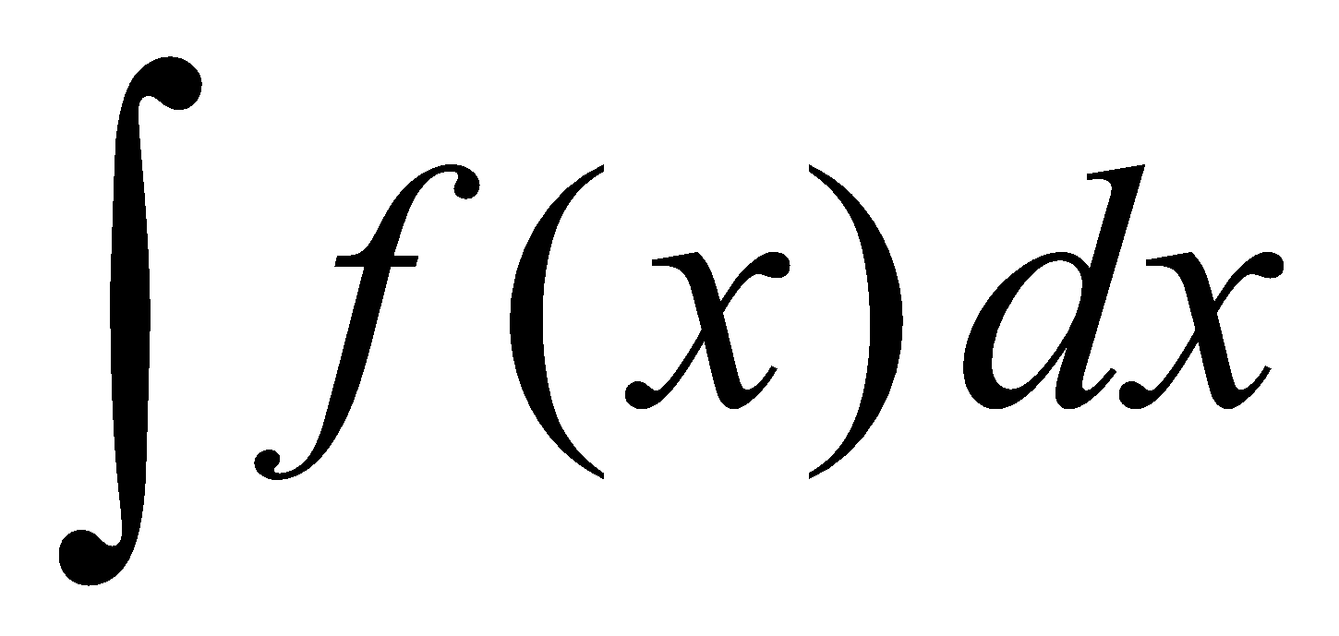
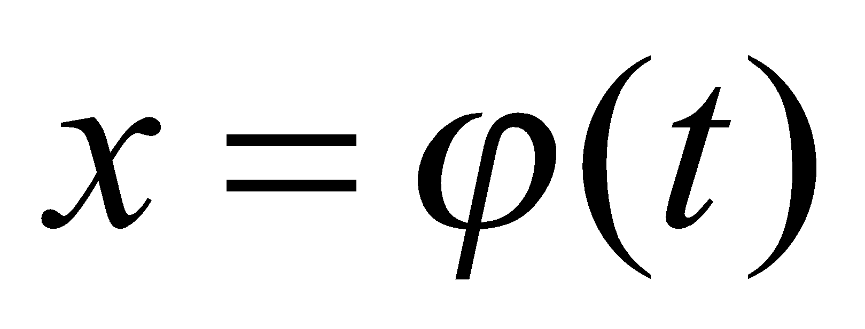
Метод подстановки (замены переменной)
Найти
пусть , тогда
Функцию следует выбирать так, чтобы можно было вычислить неопределенный интеграл, стоящий в правой части равенства.

Slide 3
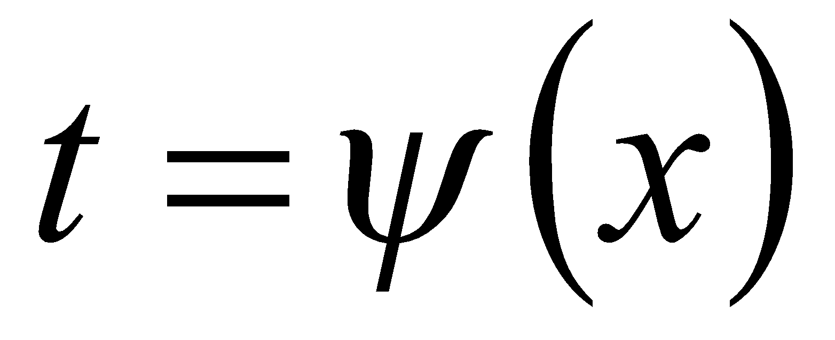
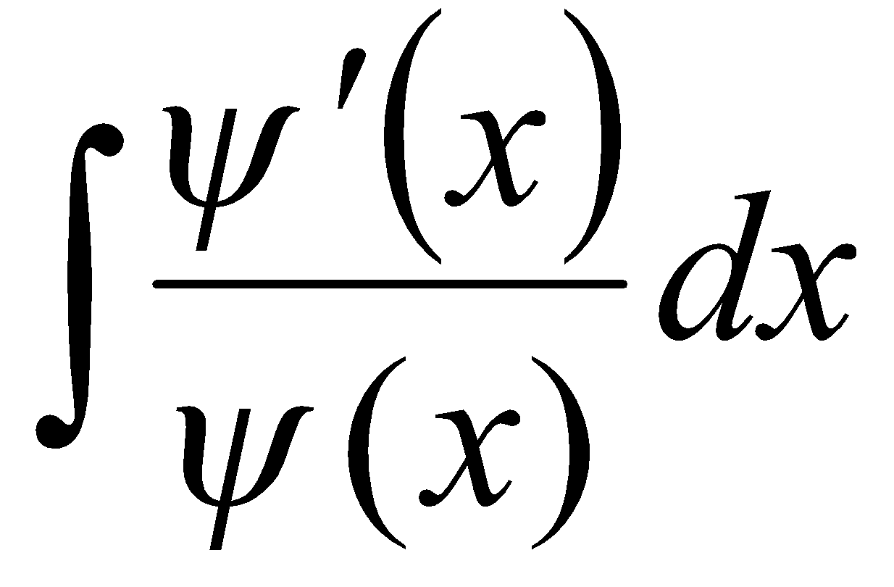
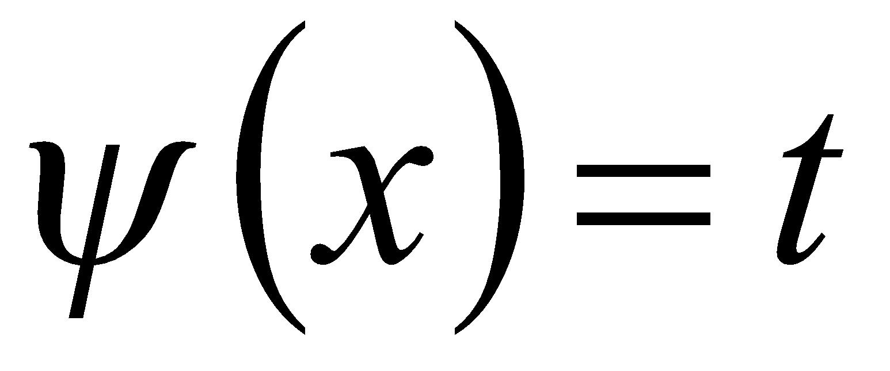
Замечание. Иногда целесообразнее подбирать замену переменного в виде
Пример.
пусть
, тогда

Slide 4
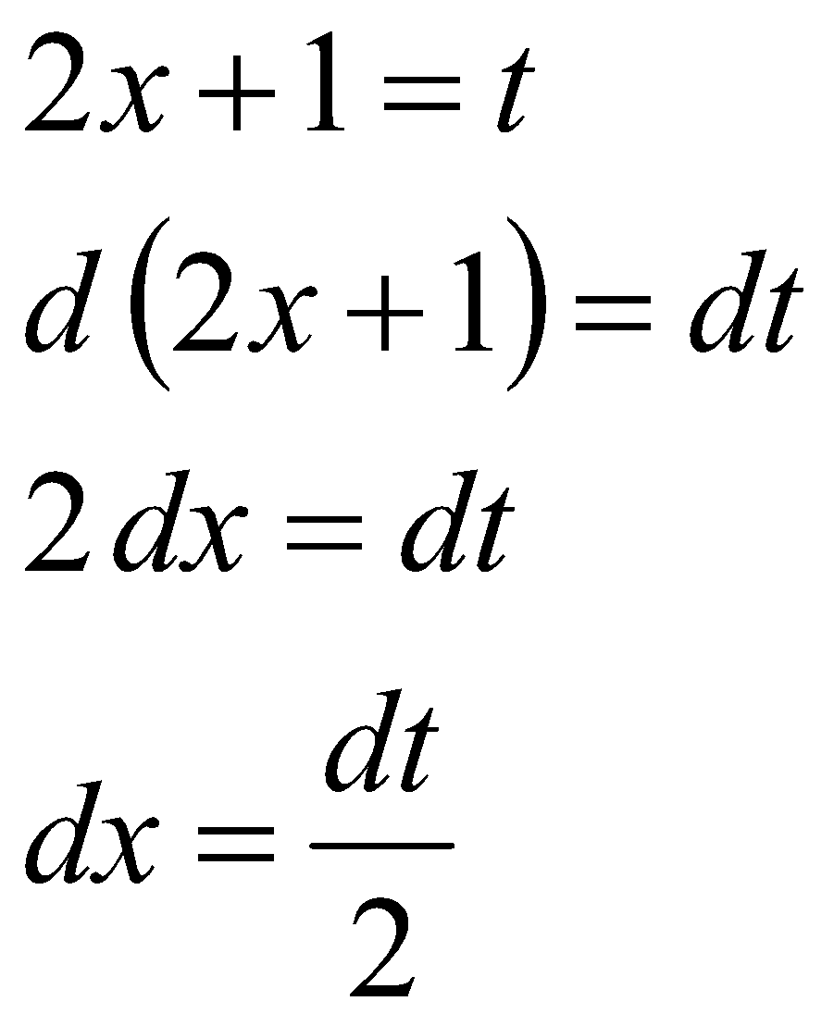
Пример 1. Вычислить интеграл

Slide 5
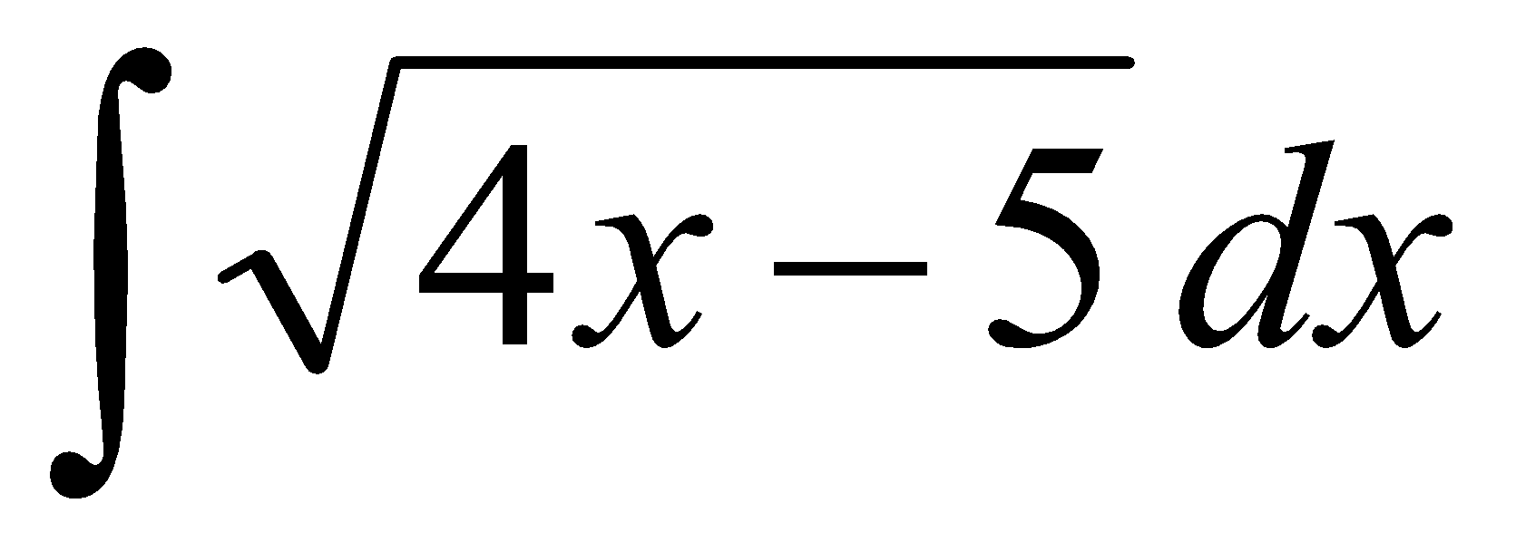
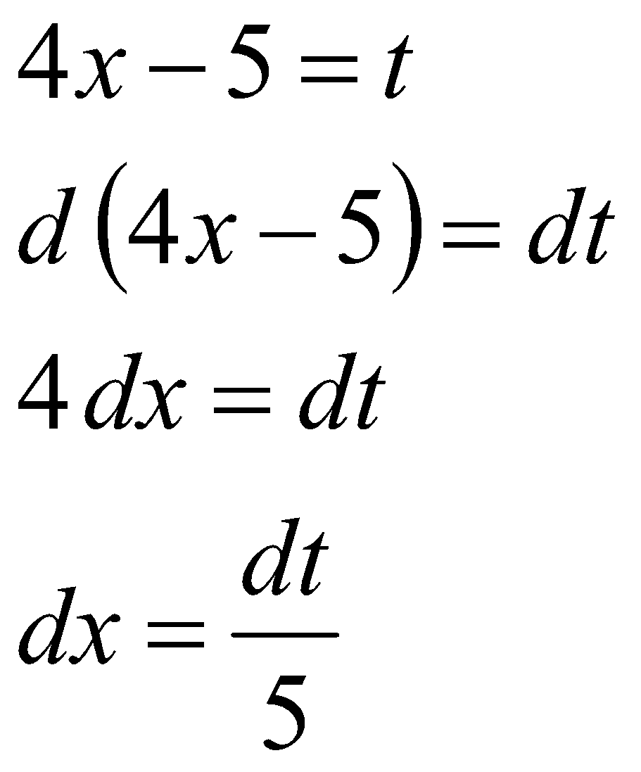
Пример 2. Вычислить интеграл

Slide 6
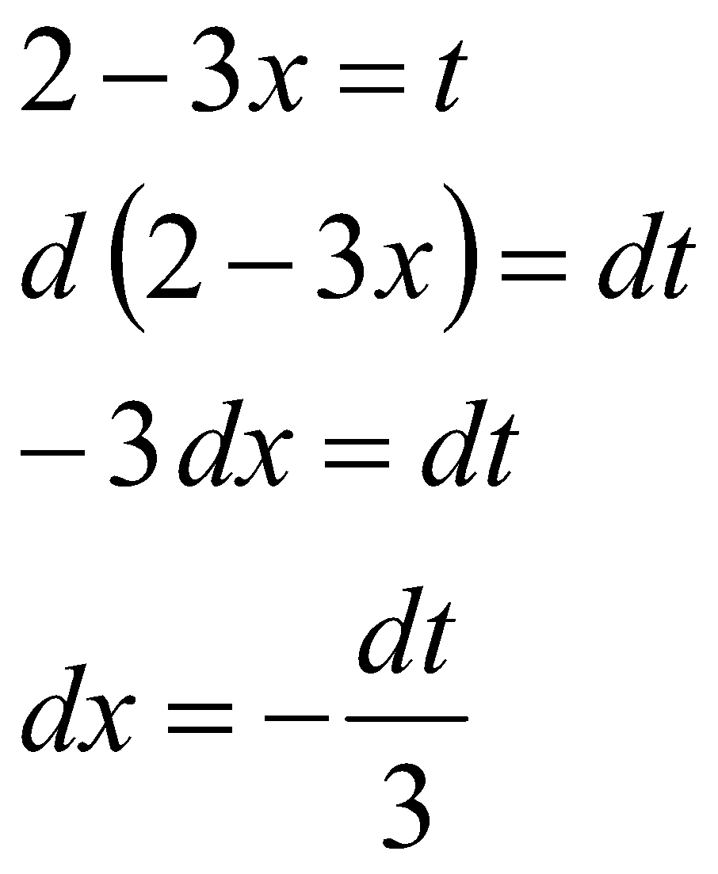
Пример 3. Вычислить интеграл

Slide 7
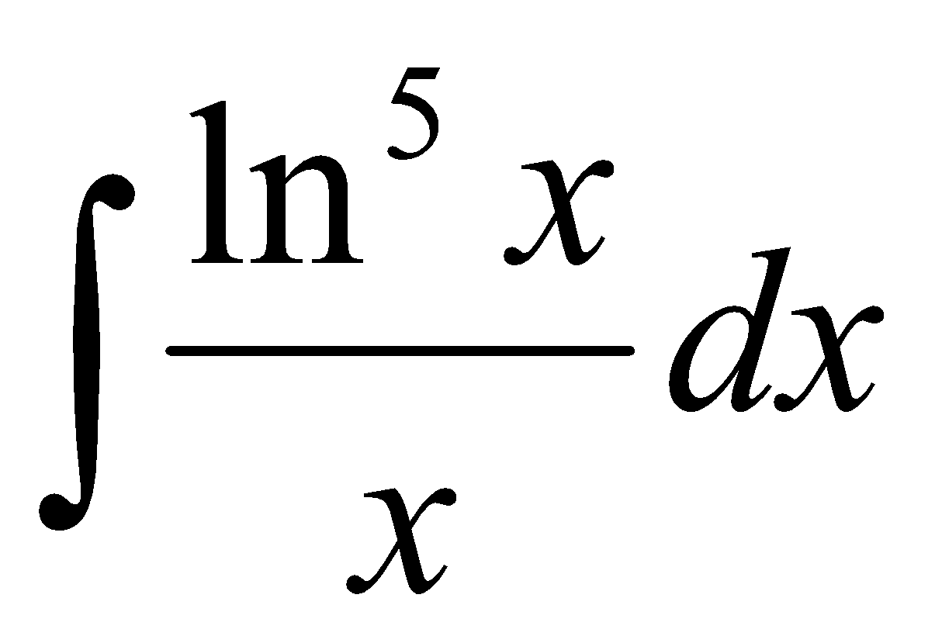
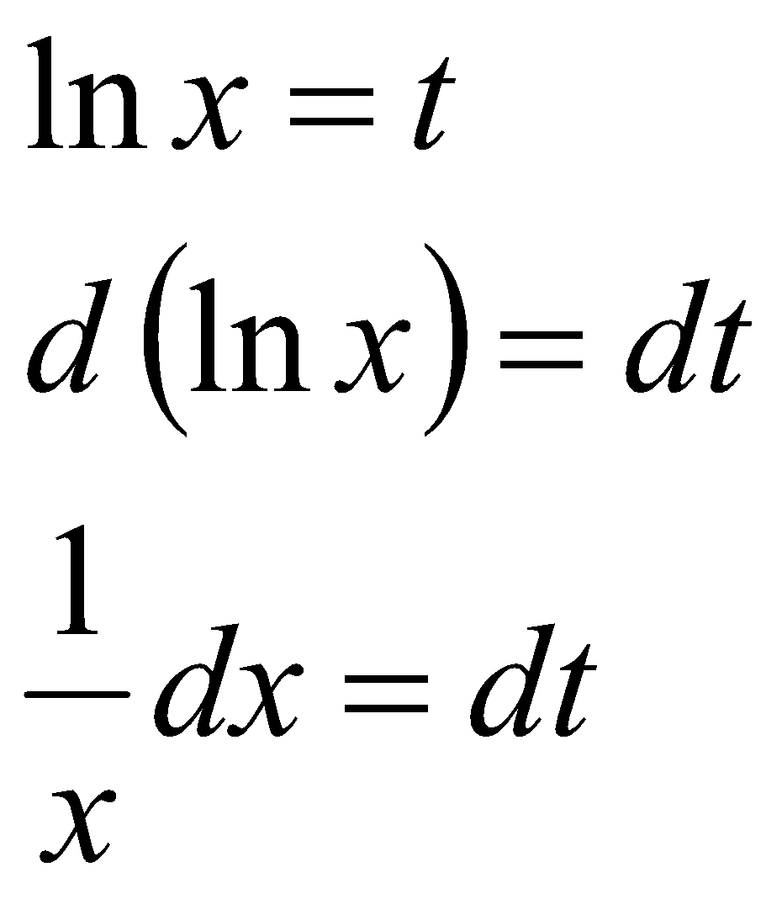
Пример 4. Вычислить интеграл

Slide 8
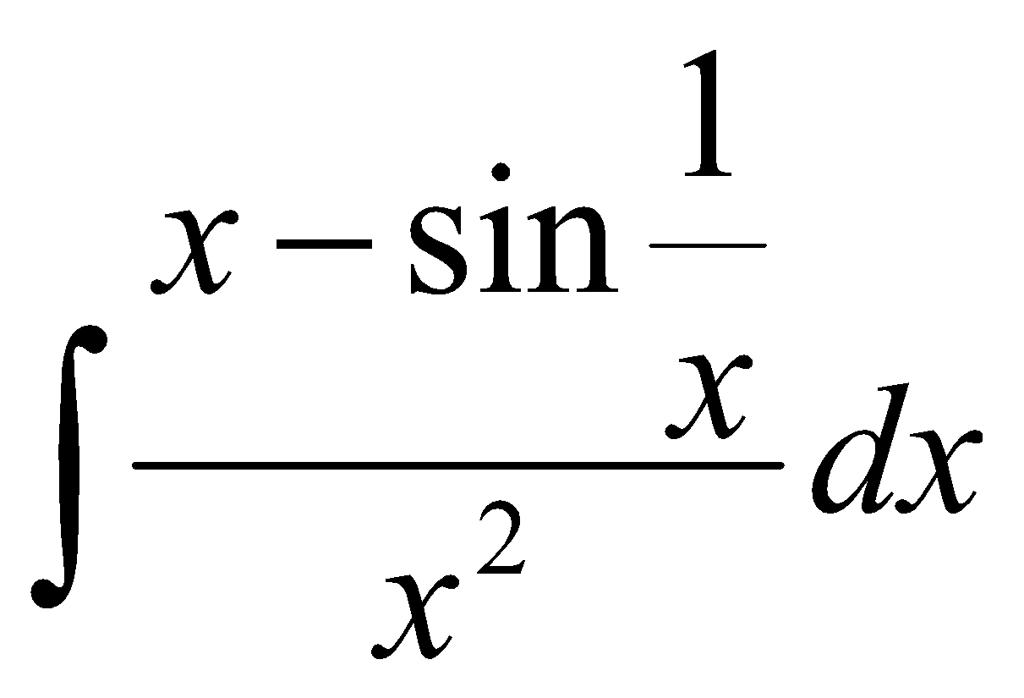
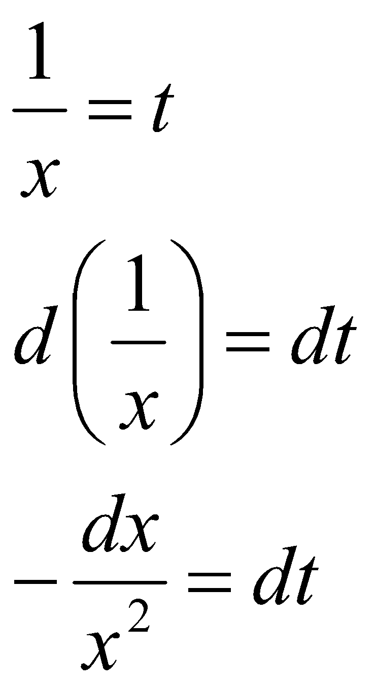
Пример 5. Вычислить интеграл

Slide 9
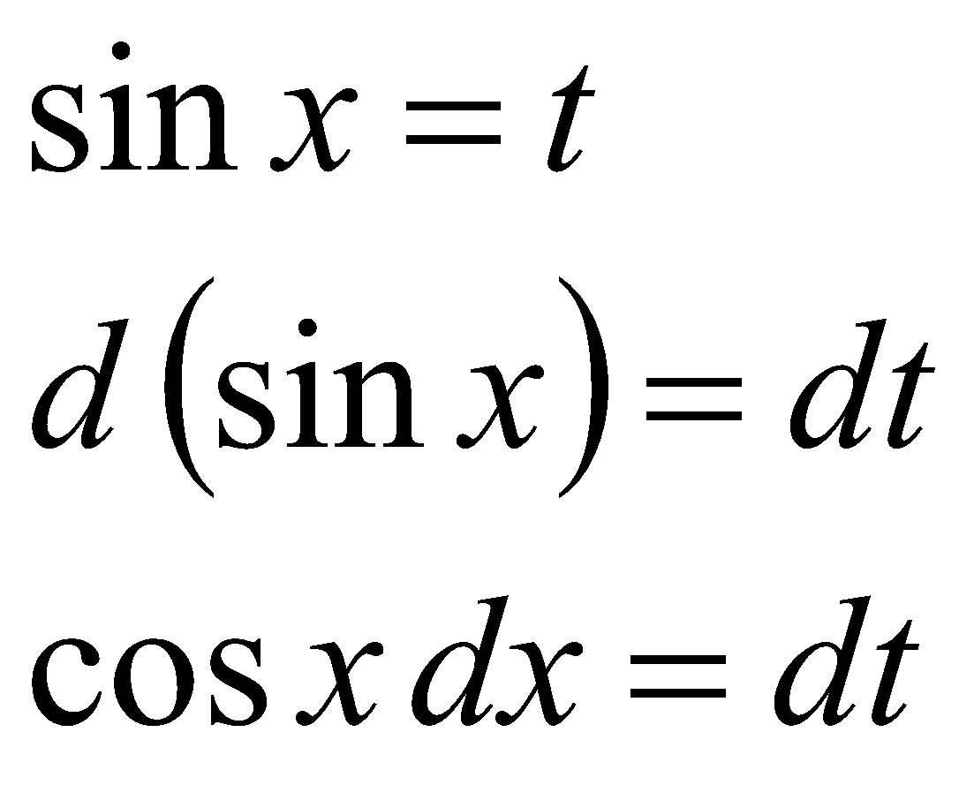
Пример 6. Вычислить интеграл

Slide 10
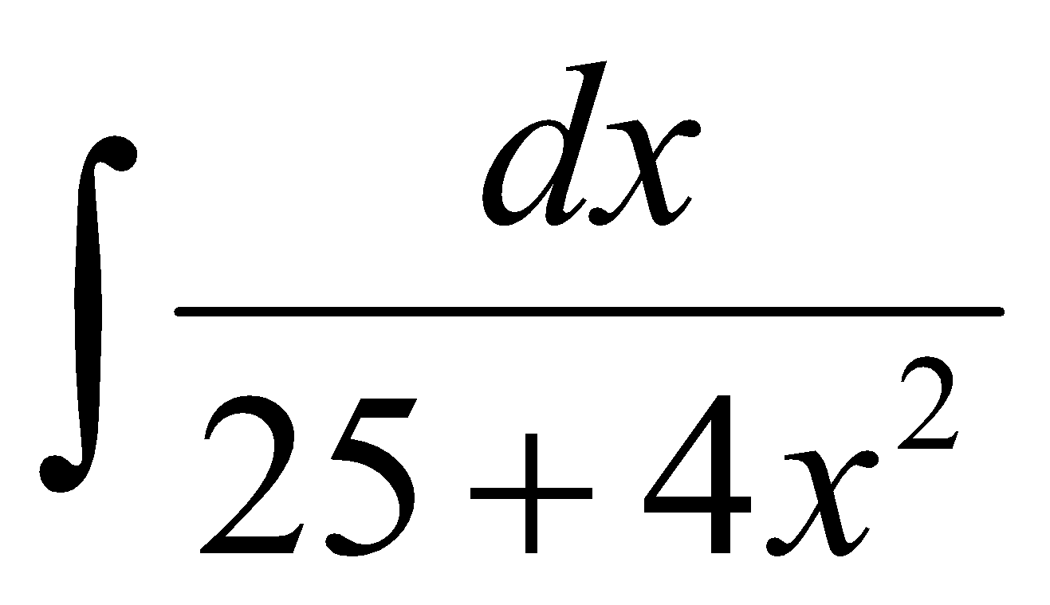
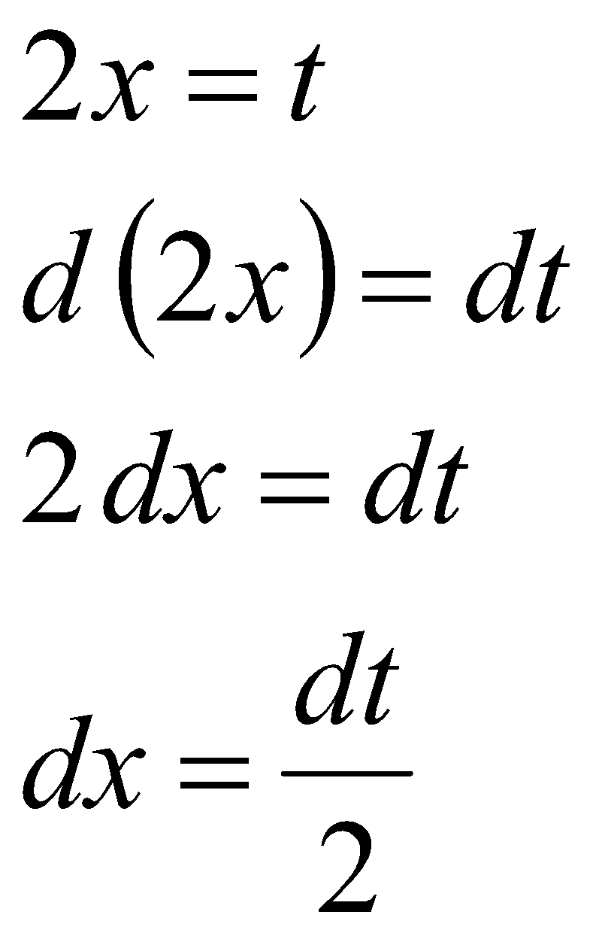
Пример 7. Вычислить интеграл

Slide 11
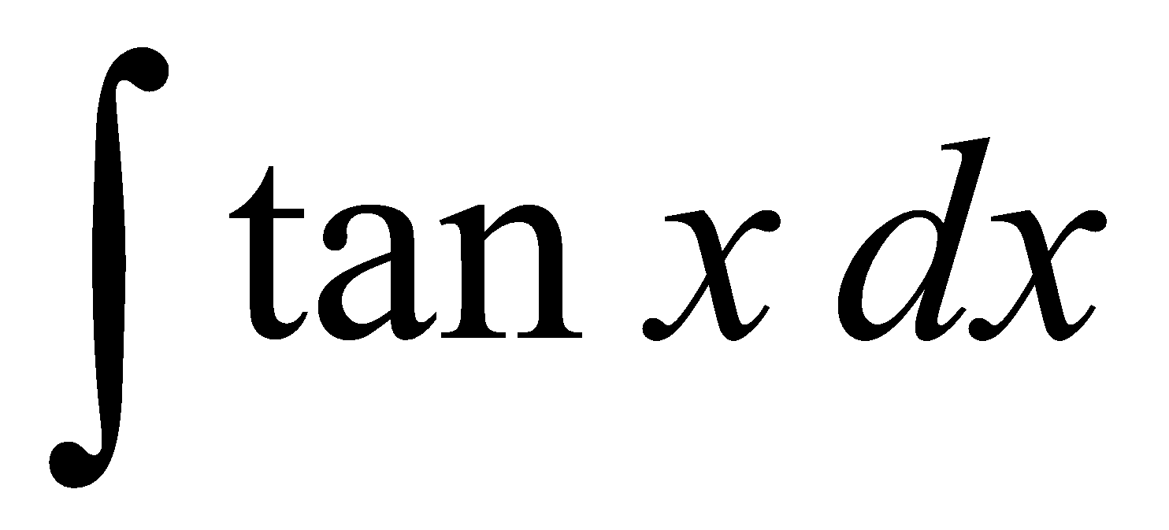
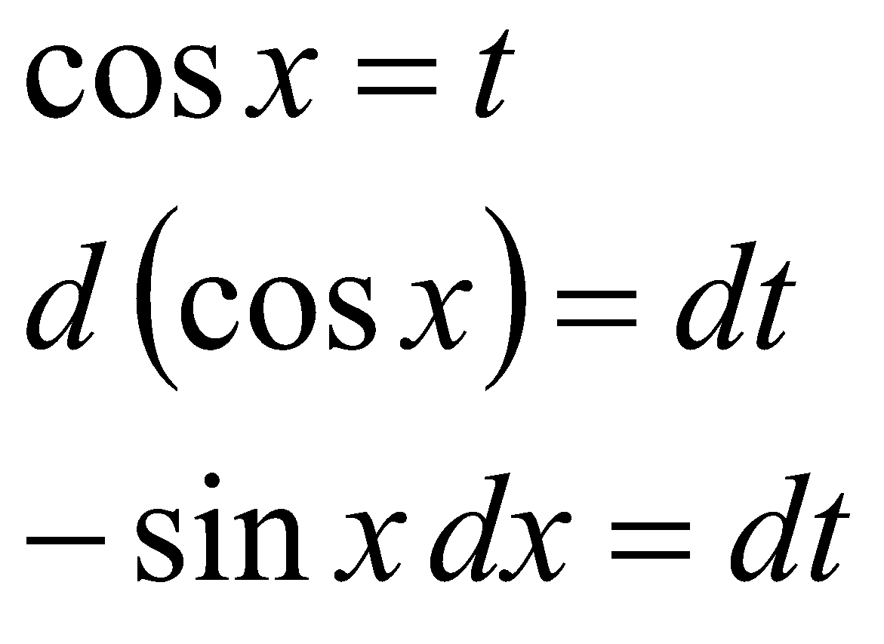
Пример 8. Вычислить интеграл

Slide 12
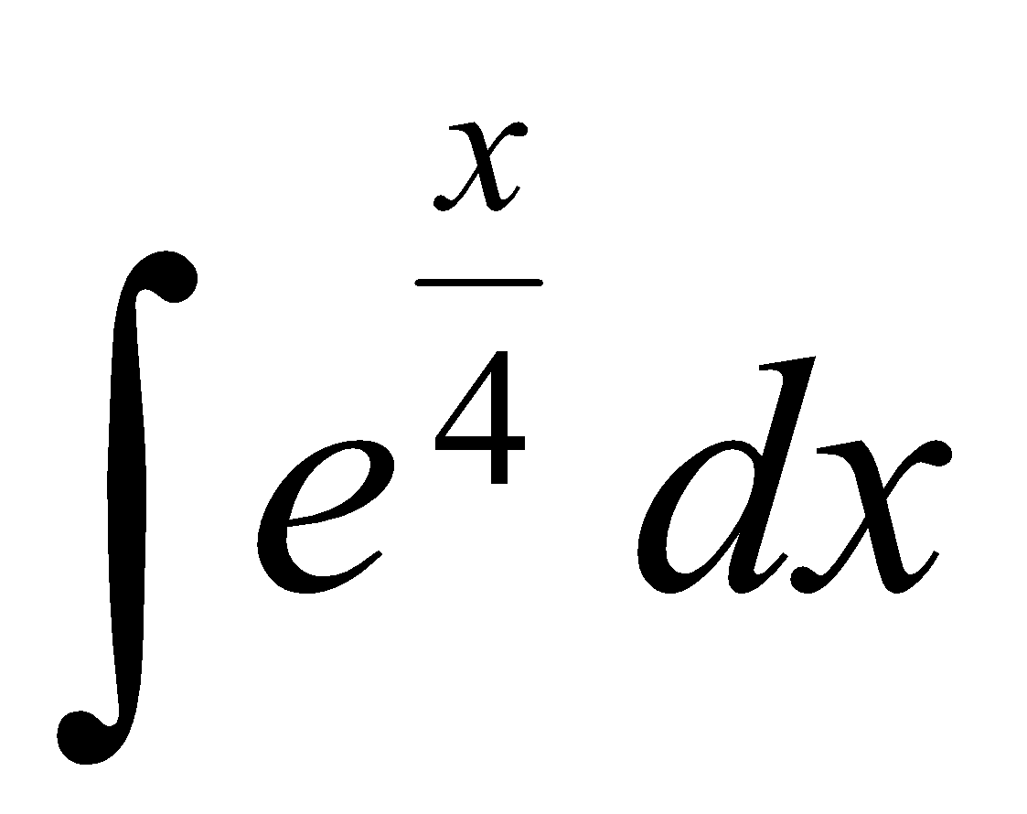
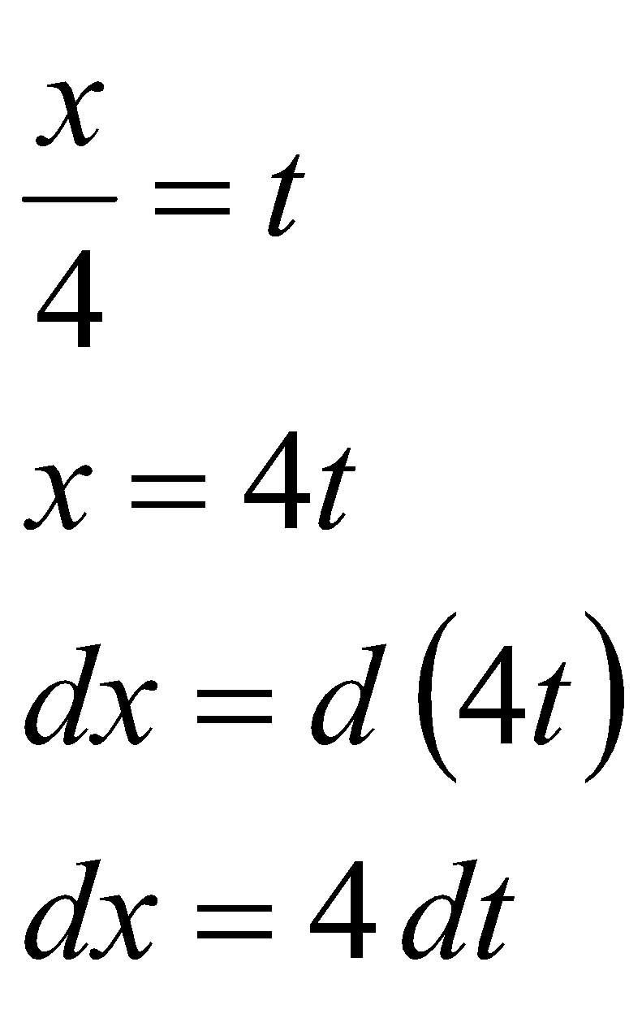
Пример 9. Вычислить интеграл

Slide 13
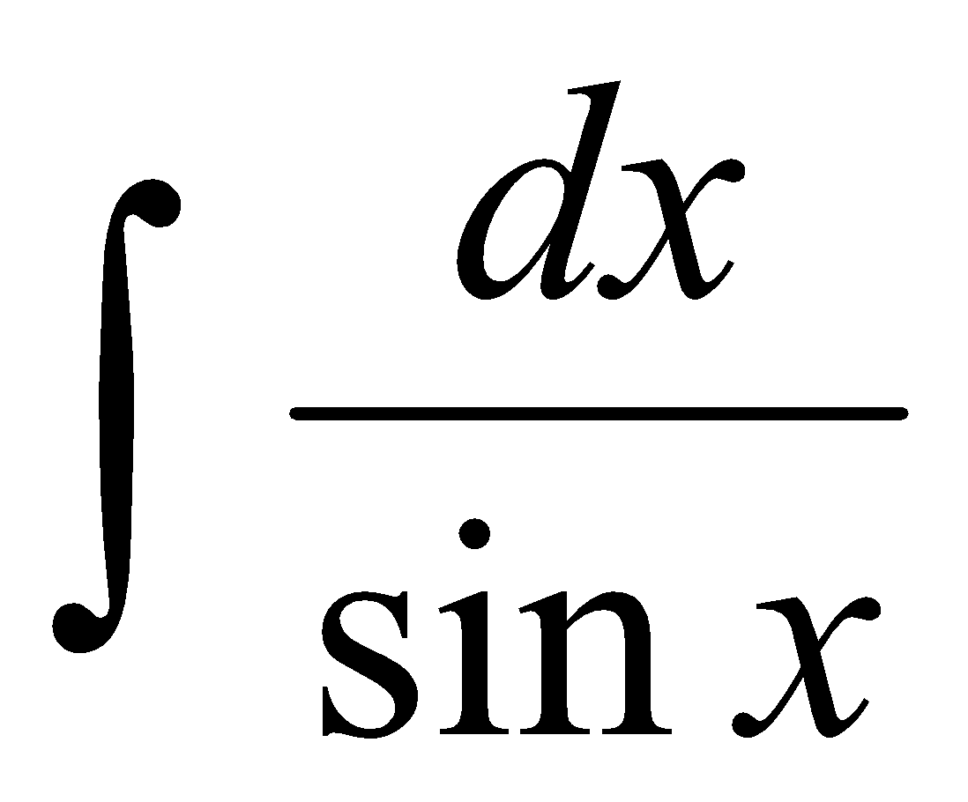
Пример 10. Вычислить интеграл

Slide 14
Ещё некоторые формулы.

